Slide 1

Основы обработки временных рядов алгоритмами МЛ и ИИ
Лекция 2

Slide 2
Посещаемость

Slide 3

Модели временного ряда и его компоненты

Slide 4


Модели временного ряда и его компоненты
Существует две модели временного ряда:
Аддитивная
Мультипликативная
Где:
T - тренд, плавно меняющаяся компонента, описывающая чистое влияние долговременных факторов;
S - сезонная компонента, отражающая повторяемость процесса в течение не очень длительного периода;
C - циклическая компонента, отражающая повторяемость процесса в течение длительных периодов;
E - случайная компонента (шум), отражающая влияние не поддающихся учету и регистрации случайных факторов.

Slide 5
Модели временного ряда и его компоненты
Первые три составляющие/компоненты можно рассматривать как закономерные и неслучайные (в отличие от шума).
Одной из важнейших классических задач при исследовании временных рядов является выявление и статистическая оценка основной тенденции развития изучаемого процесса и отклонений от нее.

Slide 6
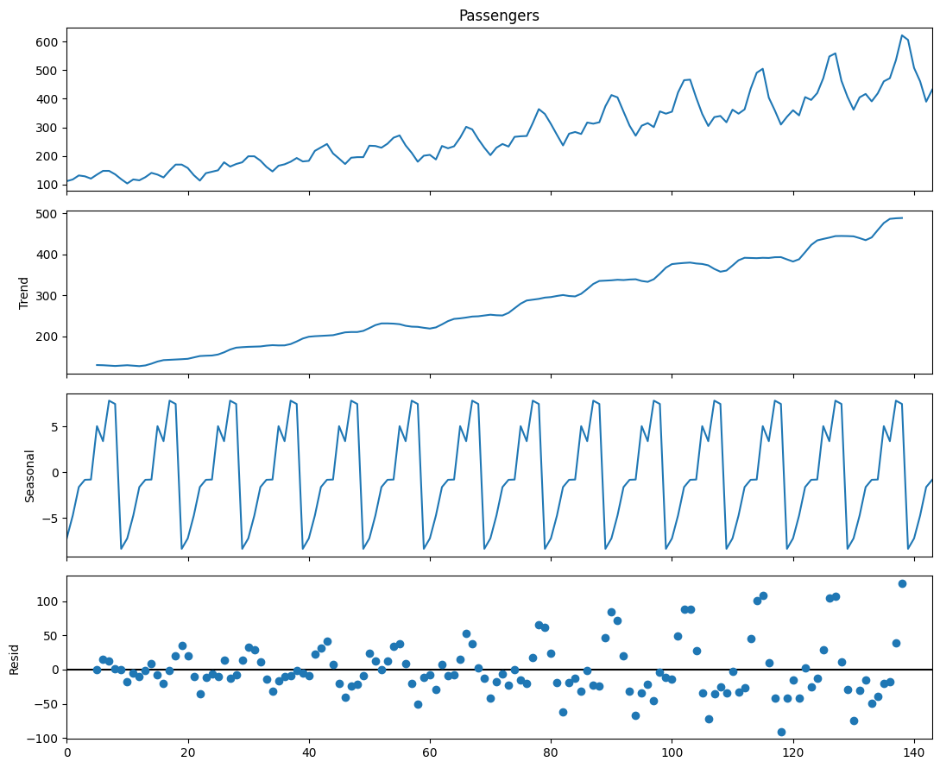

Slide 7
Временной ряд (аддитивная модель)

Slide 8
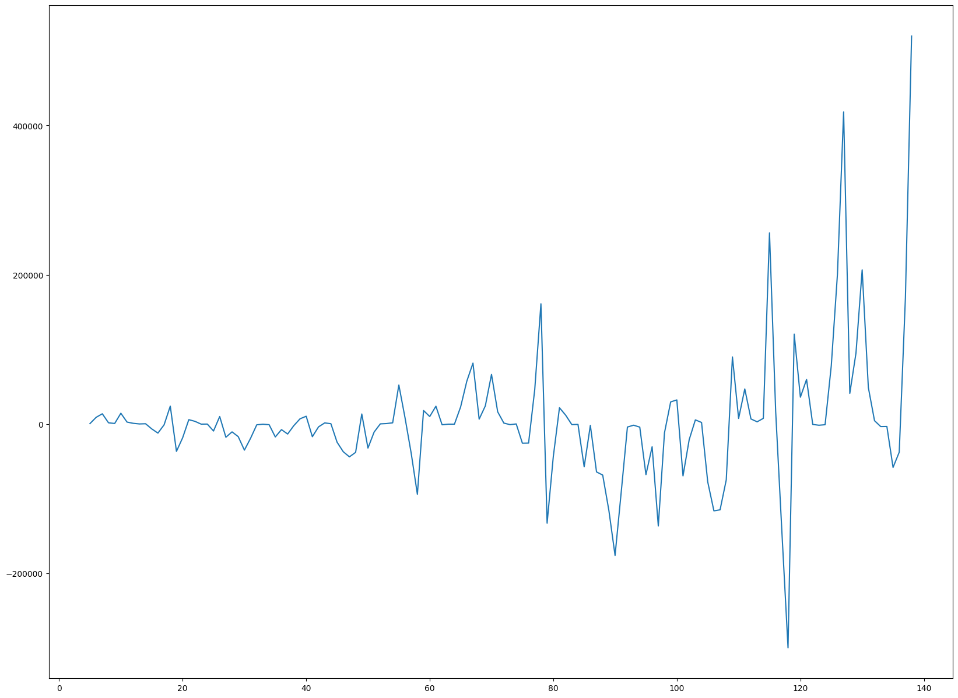
Временной ряд (мультипликативная модель)

Slide 9
Как отличить, какой ряд перед нами?

Slide 10
Как отличить, какой ряд перед нами?
Выбор аддитивной или мультипликативной модели проводится на основе анализа структуры сезонных колебаний.
Если амплитуда колебаний приблизительно постоянна, строят аддитивную модель временного ряда, в которой значения сезонной компоненты предполагаются постоянными для различных циклов.
Если амплитуда сезонных колебаний возрастает или уменьшается, строят мультипликативную модель
временного ряда, которая ставит уровни ряда в зависимость от значений сезонной компоненты.

Slide 11
Разложение ряда на компоненты

Slide 12
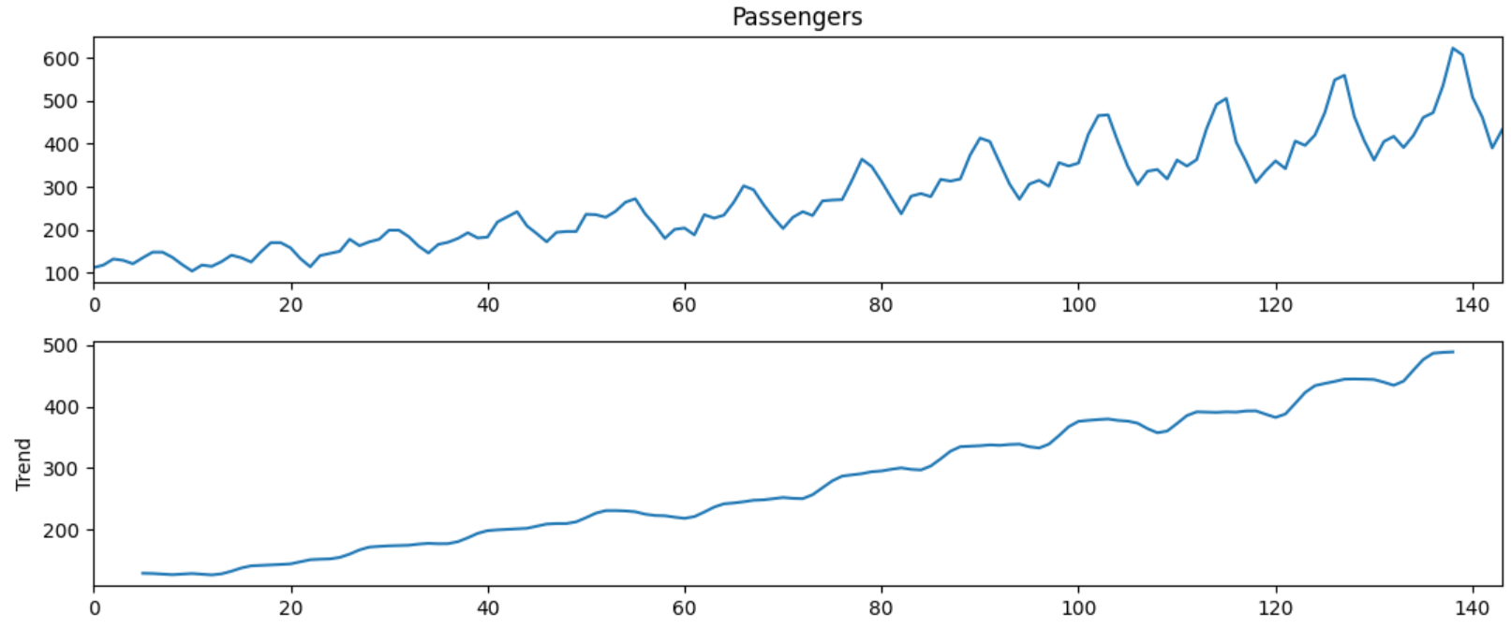
Выделение закономерных (неслучайных) составляющих временного ряда
Тренд - общая долгосрочная тенденция изменения временного ряда, лежащая в основе его динамики.

Slide 13
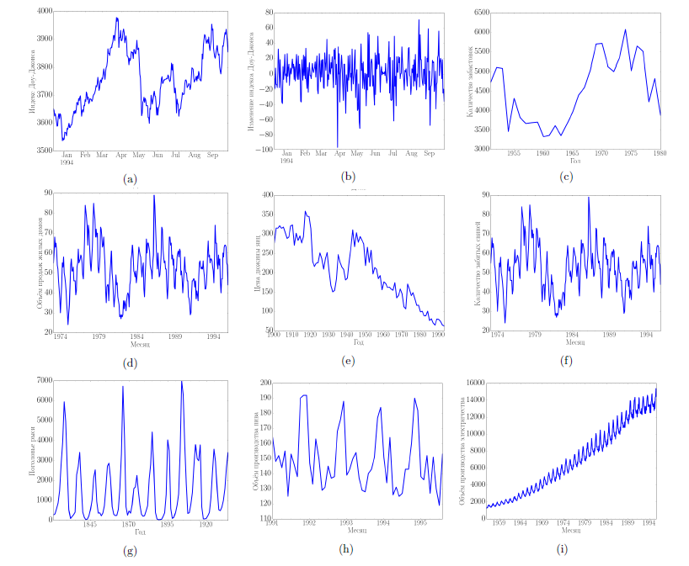
Где есть тренд?

Slide 14
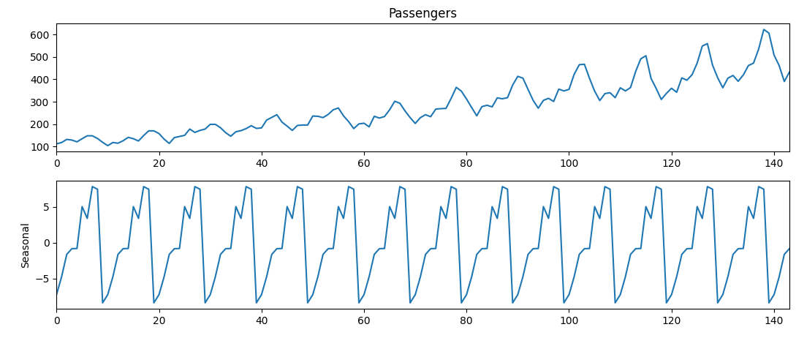
Выделение закономерных (неслучайных) составляющих временного ряда
Сезонная вариация - краткосрочное регулярно повторяющееся колебание значений временного ряда вокруг тренда.

Slide 15
Где есть сезонность?

Slide 16
Выделение закономерных (неслучайных) составляющих временного ряда
Цикличность - повторяющееся колебание значений временного ряда вокруг тренда.
Разница между циклической и сезонной компонентой состоит в том, что последняя имеет регулярную (сезонную) периодичность, тогда как циклические факторы обычно имеют более длительный эффект, который к тому же меняется от цикла к циклу.

Slide 17
Где есть Цикличность?

Slide 18
Выделение закономерных (неслучайных) составляющих временного ряда
Циклические колебания - характеризуют так называемый цикл деловой активности, или экономический цикл, состоящий из экономического подъема, спада, депрессии и оживления. Этот цикл повторяется регулярно.
Остаточная вариация, которая может быть двух видов:
Аномальная вариация — неестественно большое отклонение временного ряда, которое оказывает воздействие на единичное наблюдение;
Случайная вариация — малое отклонение, которое невозможно предвидеть. В долгосрочной перспективе случайные вариации могут с равной вероятностью как снизить, так и увеличить объем продаж.

Slide 19
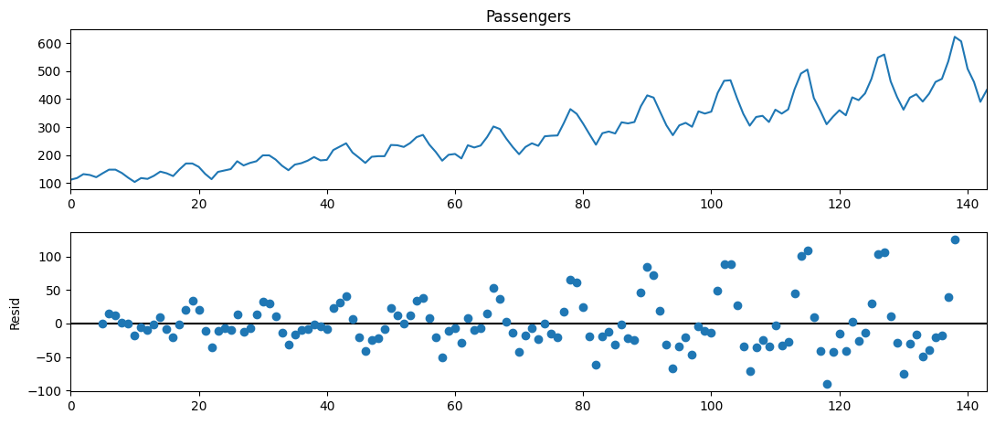
Выделение случайных составляющих временного ряда

Slide 20
Виды трендов

Slide 21
Виды трендов
Тренд - это компонент временного ряда, который представляет низкочастотные колебания во временном ряду, при этом высокочастотные и среднечастотные колебания отфильтрованы.
Существует три основных типа трендов.
Первым и самим очевидным типом тренда представляется тренд среднего, когда временной ряд выглядит как колебания около медленно возрастающей или убывающей величины;
Второй тип трендов – это тренд дисперсии. В этом случае во времени меняется амплитуда колебаний переменной;
Третий и более тонкий тип тренда, визуально не всегда наблюдаемый, – изменение величины корреляции между текущим и предшествующим значениями ряда, т. е. тренд автоковариации и автокорреляции.

Slide 22



Виды трендов
Виды трендов среднего:
Полиномиальный тренд
Экспоненциальный тренд
Гармонический тренд

Slide 23
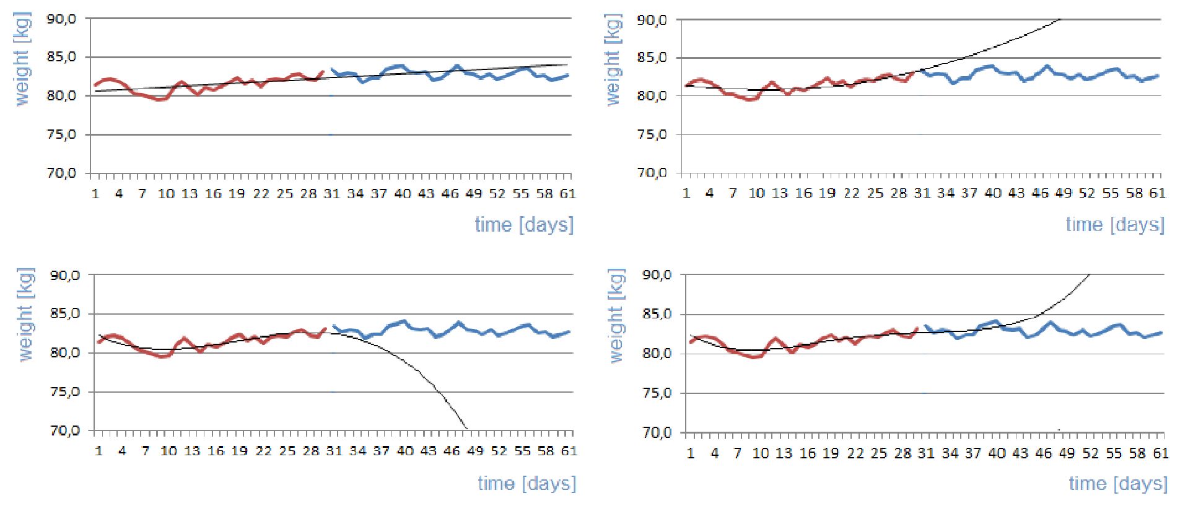
Полиномиальный тренд

Slide 24

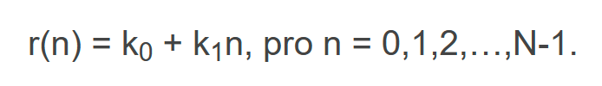
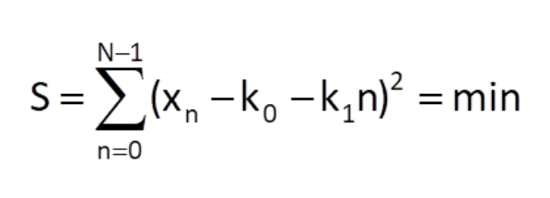
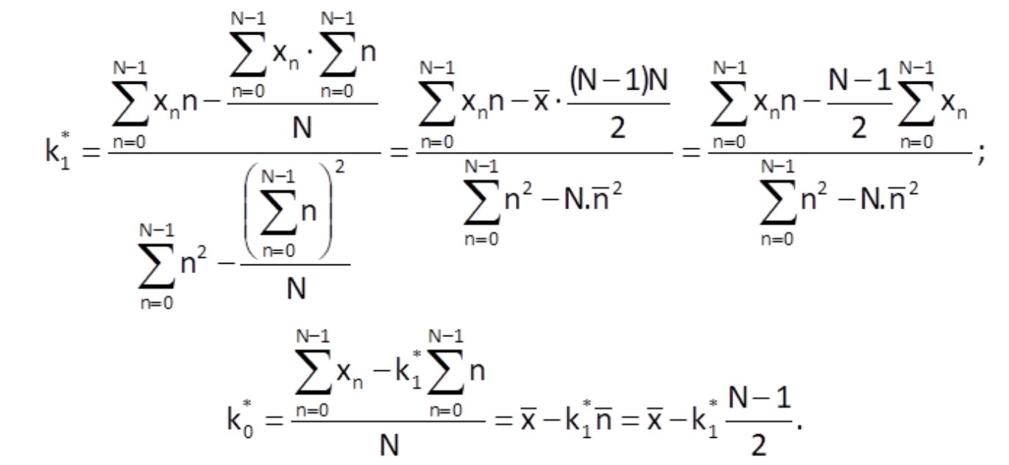
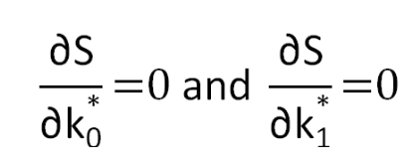

Как найти линейный тренд?
Есть временной ряд:
Аппроксимирующая функция:

Slide 25
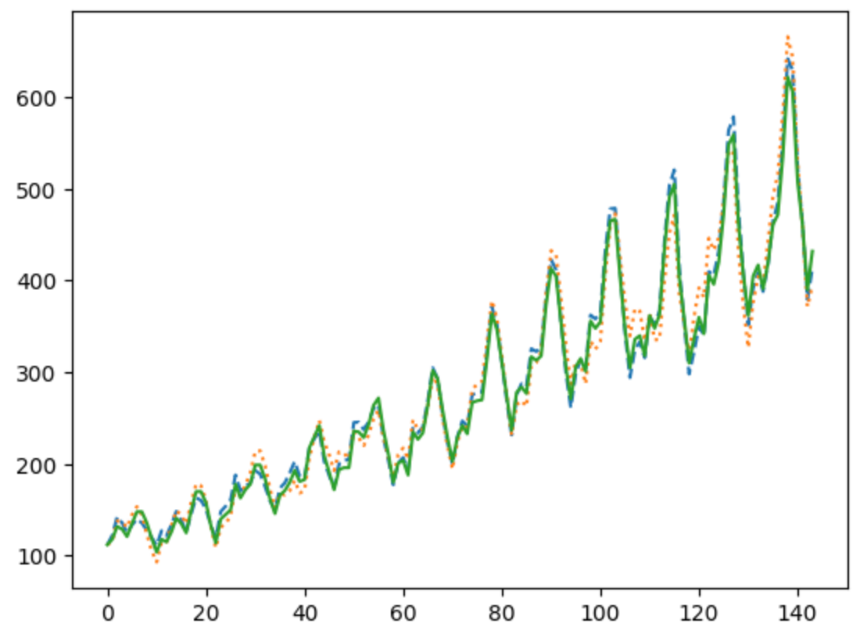
Экспоненциальный тренд
Тройное экспоненциальное сглаживание a.k.a. Holt-Winters

Slide 26
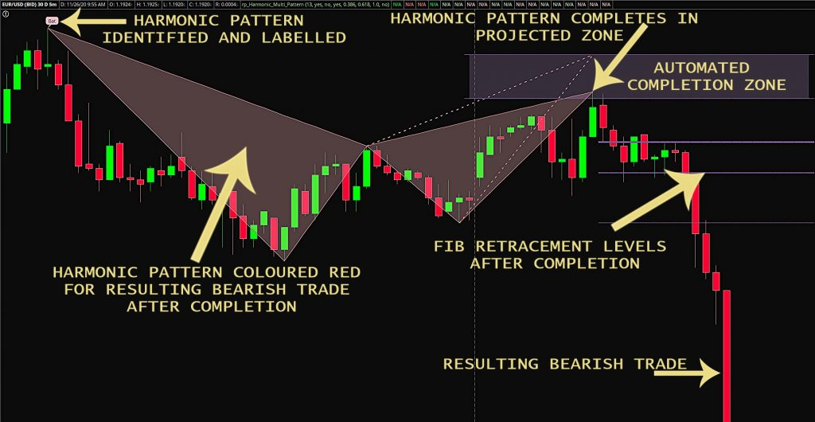

Гармонический тренд
Гармонические тренды основаны на феномене гармоники, означающем, что их можно представить как меньшие и большие волны

Slide 27
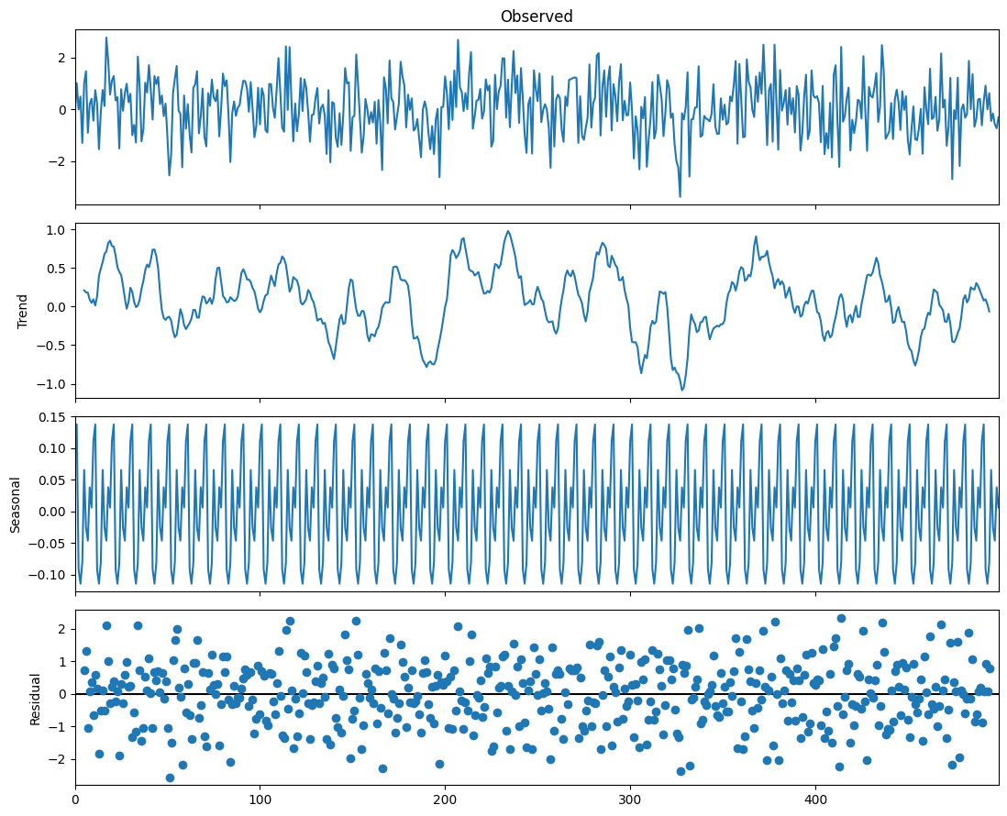
Стохастический тренд

Slide 28

Свойства временных рядов

Slide 29
СТАЦИОнарность
Понятие стационарного временного ряда означает, что его среднее значение, дисперсия и другие статистические свойства постоянны во времени (или не имеют тренда).
Стационарность означает, что когда у вас есть белый шум, и он стационарный, это означает, что ваши остатки случайны. Временной ряд обычно не является стационарным. И если бы они были абсолютно неподвижными, мы бы мало что могли от них извлечь.

Slide 30
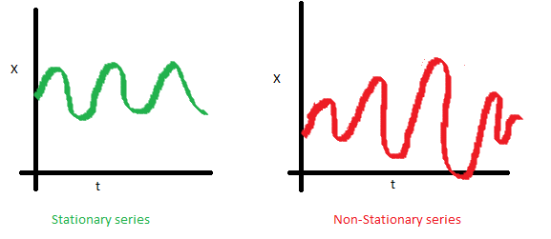
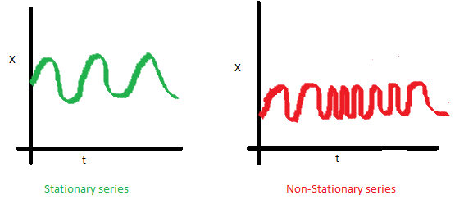
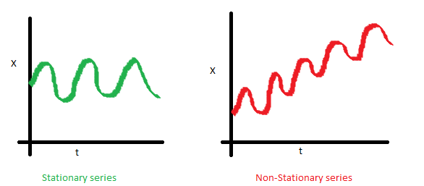
стационарность
Изменение дисперсии
Стационарный процесс - это случайный процесс, безусловное совместное распределение вероятностей которого не изменяется при сдвиге во времени. Следовательно, такие параметры, как среднее значение и дисперсия, также не меняются со временем, поэтому стационарные временные ряды легче прогнозировать.
Стационарность - это свойство процесса не менять своих статистических характеристик с течением времени, а именно постоянство матожидания, постоянство дисперсии (гомоскедастичность) и независимость ковариационной функции от времени (должна зависеть только от расстояния между наблюдениями).
Непостоянство ковариаций
Источник
Изменение матожидания

Slide 31
СТАЦИОнарность
Идея в том, что мы можем извлекать информацию из временного ряда до тех пор, пока то, что осталось, не станет стационарным.

Slide 32
Стационарный процесс
Есть несколько способов установить, является ли временной ряд стационарным или нет, наиболее распространенными являются старая добрая визуализация, просмотр автокорреляции и выполнение статистических тестов.
Наиболее распространенным тестом является тест Дики-Фуллера (также называемый тест ADF), где нулевая гипотеза состоит в том, что временной ряд имеет единичный корень, другими словами, временной ряд не является стационарным.

Slide 33
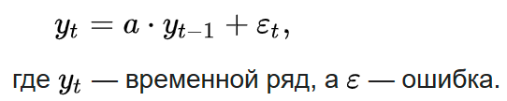



тест Дики-Фуллера простыми словами
Временной ряд имеет единичный корень, или порядок интеграции один, если его первые разности образуют стационарный ряд
Проверка гипотезы о единичном корне в данном представлении означает проверку нулевой гипотезы о равенстве нулю коэффициента b
Поскольку случай «взрывных» процессов исключается, то тест является односторонним, то есть альтернативной гипотезой является гипотеза о том, что коэффициент b меньше нуля.

Slide 34
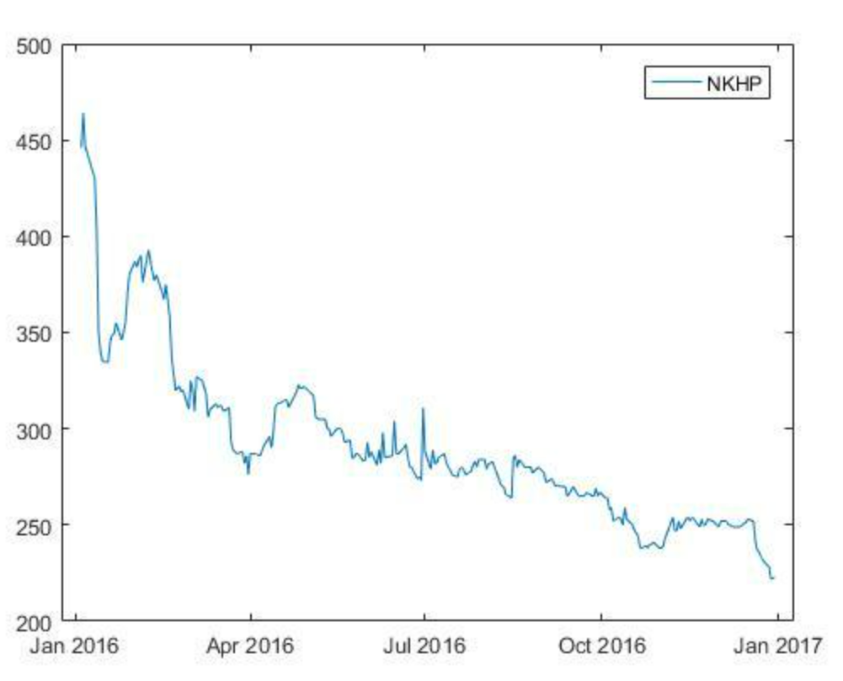
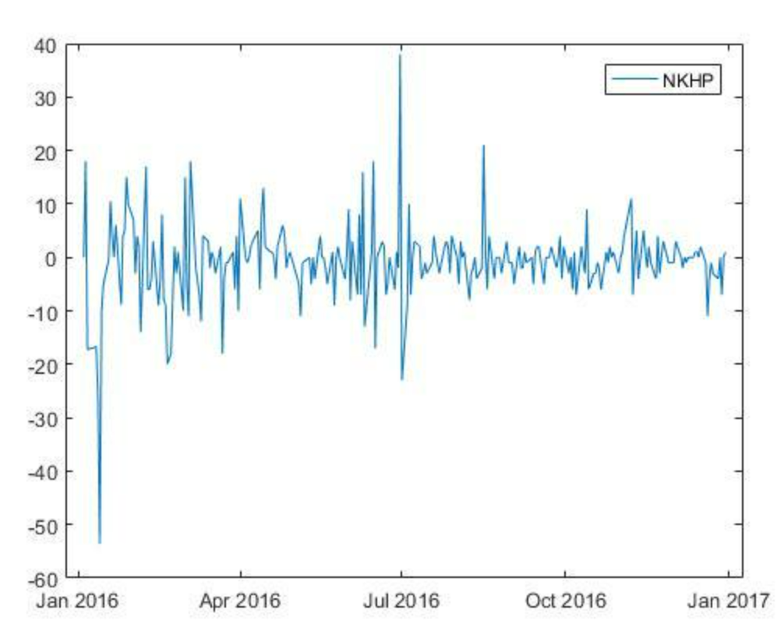
Нестационарные ряды со стационарным приращениям

Slide 35
Автокорреляция
Автокорреляция измеряет степень сходства между временным рядом и его запаздывающей версией в течение последовательных интервалов времени.
Его также иногда называют «последовательной корреляцией» или «запаздывающей корреляцией», поскольку он измеряет взаимосвязь между текущими значениями переменной и ее историческими значениями.
Когда автокорреляция во временном ряду высока, становится легко предсказать будущие значения, просто ссылаясь на прошлые значения.

Slide 36
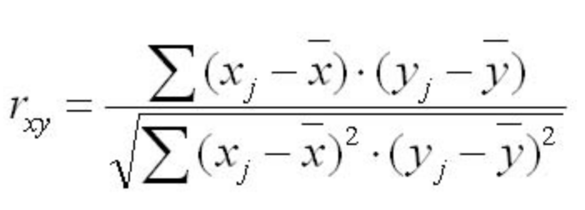
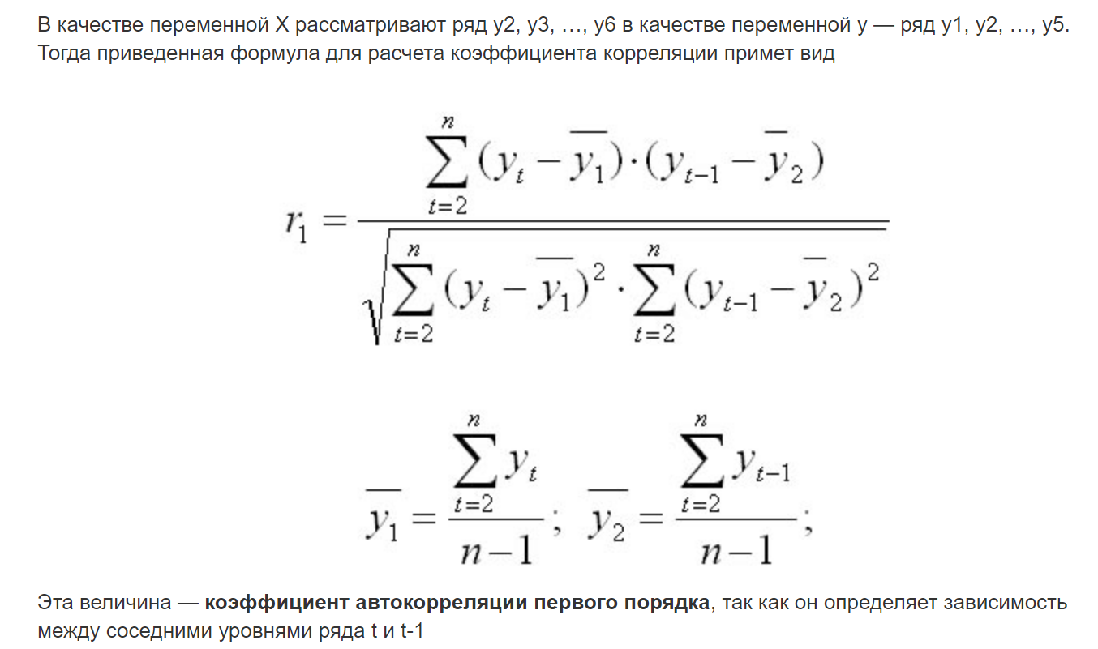
Коэффициент корреляции
Корреляционная функция Пирсона

Slide 37
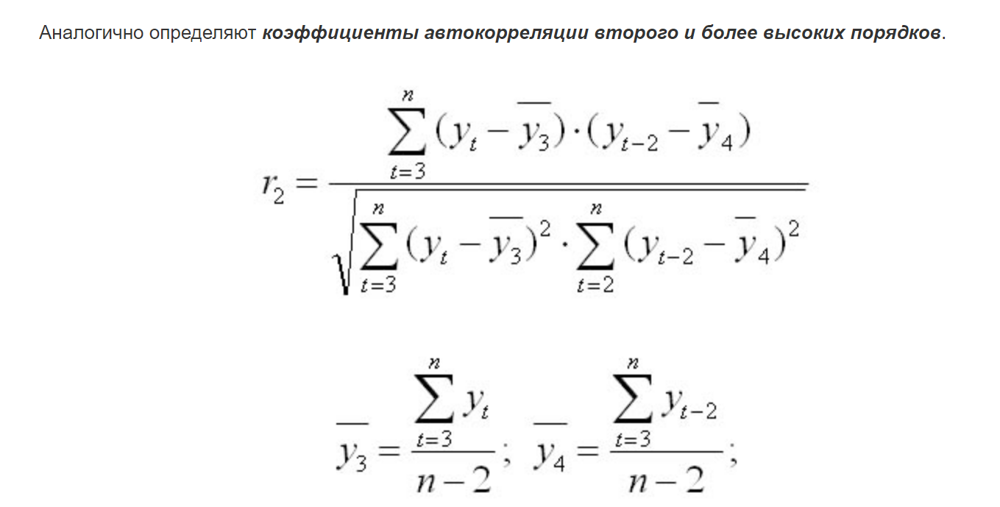
Число периодов, по которым определяется коэффициент автокорреляции, называют лаг автокорреляции.
С ростом лага число пар значений, по которым рассчитывается коэффициент автокорреляции, уменьшается. Считается что лаг должен определяться отношением n/4 — количество наблюдений деленных на 4

Slide 38
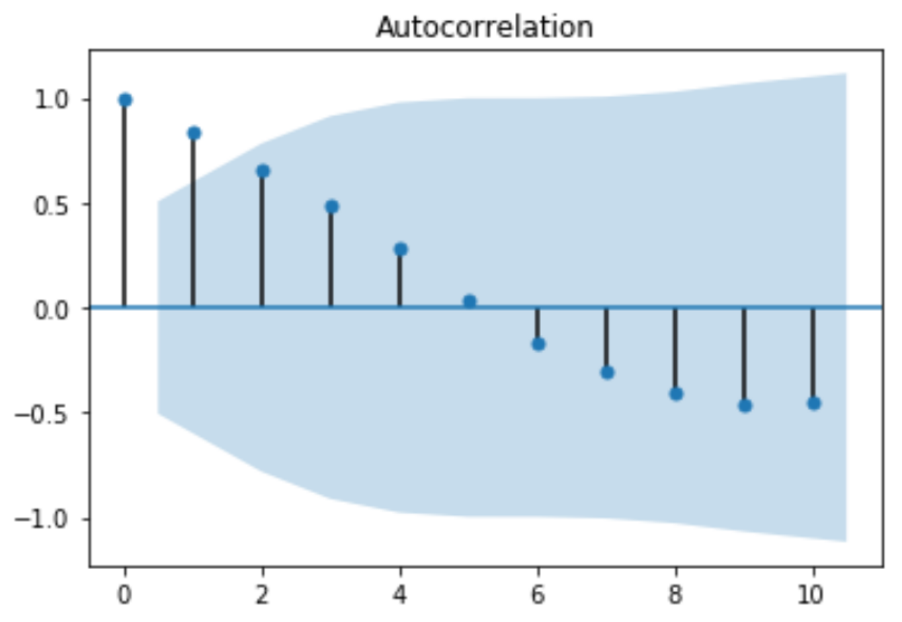
коррелограмма
Последовательность коэффициентов автокорреляции уровней первого, второго и других порядков называется автокорреляционной функцией временного ряда. График значений коэффициентов автокорреляции разных порядков называют коррелограммой
По оси X отображается количество запаздываний, а по оси Y — автокорреляция при этом количестве запаздываний. По умолчанию график начинается с запаздывания = 0, а автокорреляция всегда будет равна 1 при запаздывании = 0.

Slide 39
Анализ
Если максимальным оказался коэффициент автокорреляции первого порядка, временной ряд содержит только тренд
Если максимальным оказался коэффициент автокорреляции порядка n, ряд содержит циклические колебания с периодичностью в n моментов времени.
Если ни один из коэффициентов автокорреляции не является значимым (близок к 0), можно сказать, что либо ряд не содержит тенденции и циклических колебаний, либо ряд содержит нелинейную тенденцию, для выявления которой проводят дополнительный анализ.

Slide 40
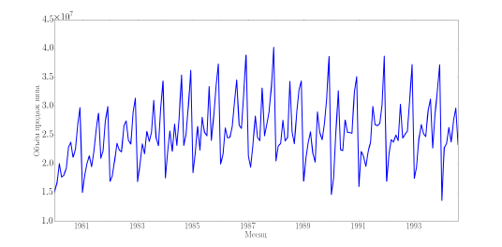
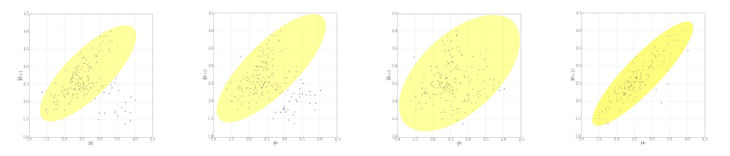
Автокорреляция (I)
Ежемесячный объем продаж вина
в Австралии (# бутылки)
Автокорреляция – это статистическая взаимосвязь между последовательностями величин одного ряда, взятыми со сдвигом.
Зависимость значений от предыдущих шагов
y(t+1)
y(t+2)
y(t+5)
y(t+12)
y(t)
y(t)
y(t)
y(t)

Slide 41
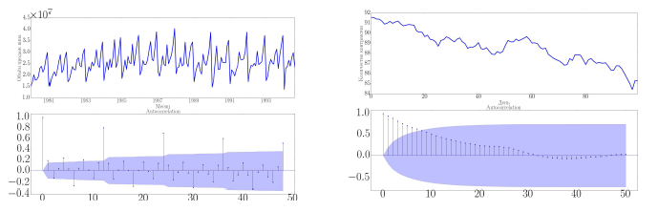
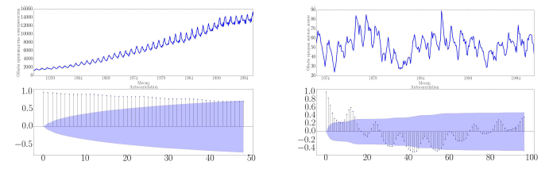
Автокорреляция (II)
Примеры:

Slide 42
Практика

Slide 43
Задания
Разложить ряд на компоненты
Проверить ряд на стационарность
Собираем аддитивный ряд
Собираем мультипликативный ряд
Автокорреляция и коррелограммы

Slide 44

to be continued.....

